Slide 1
TAMIL

Slide 2
வடிவங்கள்
செவ்வகம்
சதுரம்
வட்டம்
நட்சத்திரம்
முக்கோணம்

Slide 3
https://youtu.be/w81QUABOXPA

Slide 4
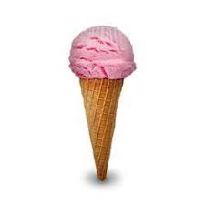
முக்கோணம்

Slide 5
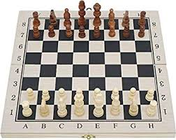
சதுரம்

Slide 6
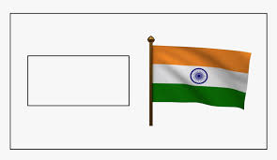
செவ்வகம்

Slide 7
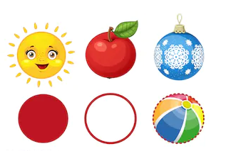
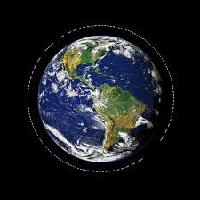
வட்டம்

Slide 8
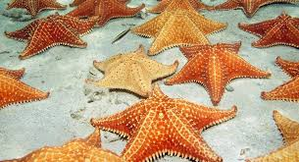
நட்சத்திரம்

